Slide 1
Android的ORM框架GreenDao

Slide 2
在Android开发过程中，数据缓存的开发可能会使用到SQLite3，在使用过程中，需要做很多额外的工作，编写Native SQL 语句与解析查询结果等。所以后来Android的ORM框架就诞生了。
目前Android流行的框架ORM框架GreenDao（性能上）。
ORM：对象关系映射（Object Relational Mapping，简称ORM，或O/RM，O/R mapping）。
即对象关系映射。
实现的思想是：将关系数据库中表的数据映射成为对象，以对象的形式展现，这样开发人员就可以把对数据库的操作转化为这些对象的操作。因此它的目的是方便开发人员以面向对象的思想来实现对数据库的操作。

Slide 3
GreenDao官网：http://greendao-orm.com/
项目下载地址：https://github.com/greenrobot/greenDAO
API地址：http://greenrobot.org/files/greendao/javadoc/2.1/
Generator API地址：http://greenrobot.org/files/greendao/javadoc/generator-2.1/

Slide 4
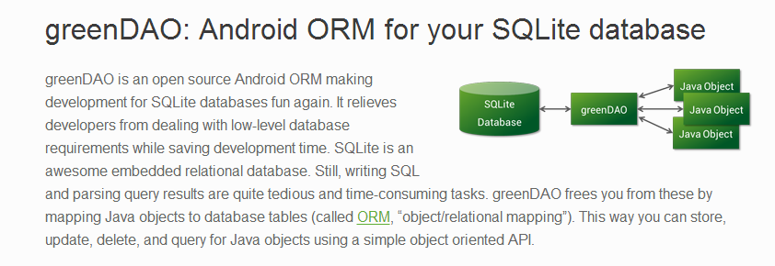
关于greenDAO的描述：
简单的说：greenDAO是一个将对象映射到SQLite 数据库中的轻量且快速的ORM解决方案。
greenDAO优点：内存开销小、简易的API、性能高度优化等。
操作灵活：支持get、update、delete操作

Slide 5
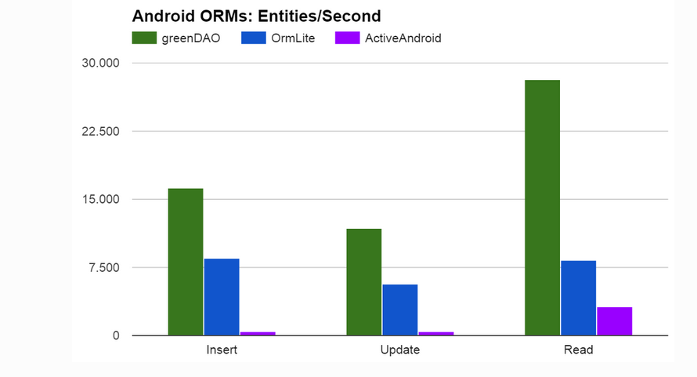
greenDao的应用：

Slide 6
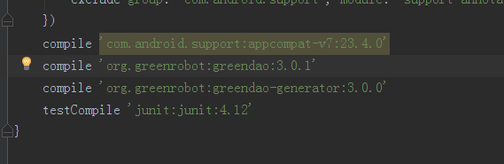
关于greenDAO的配置：
greenDAO3开始使用注解的方式定义实体类（entity），并且是通过安装gradle插件来生成代码。之前的版本则是通过建立一个独立的Java工程来存放生成的文件。
1、导入相关的包：
compile 'org.greenrobot:greendao:3.1.0'
compile 'org.greenrobot:greendao-generator:3.1.0'
Notes:
https://jcenter.bintray.com

Slide 7
2、配置gradle
apply plugin: 'org.greenrobot.greendao'
buildscript { repositories { mavenCentral() } dependencies { classpath 'org.greenrobot:greendao-gradle-plugin:3.1.0' } } greendao { schemaVersion 1 daoPackage 'com.example.greendao.dao' targetGenDir 'src/main/java' }

Slide 8
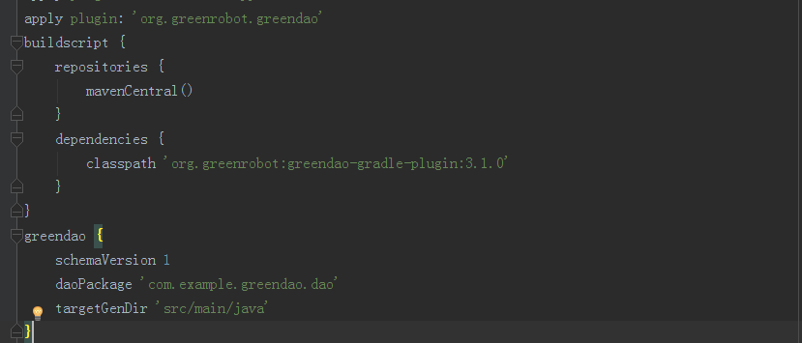
2、配置Gradle

Slide 9
2、配置Gradle
在gradle的根模块中加入上述代码后，sync project的时候，gradle会自动去maven仓库下载一个gradle的插件，当然了，这个插件就是为greenDAO服务的，用来生成数据库相关的代码。
简单的介绍下通过gradle插件生成数据库代码的步骤：每次在make project之前，它会扫描项目中所有的@Entity文件（greenDAO中数据库的实体类），根据实体类生成DaoSession、DaoMaster以及所有实体类的dao类，生成的文件默认目录为：build/generated/source/greendao，若不想修改生成的路径，可以将此路径设置为资源目录。我们也可以自定义这个路径，下面就来介绍如何在gradle中配置greenDAO的相关属性：

Slide 10
schemaVersion---->指定数据库schema版本号，迁移等操作会用到
daoPackage-------->通过gradle插件生成的数据库相关文件的包名，默认为你的entity所在的包名
targetGenDir-------->这就是我们上面说到的自定义生成数据库文件的目录了，可以将生成的文件放到我们的java目录中，而不是build中，这样就不用额外的设置资源目录了

Slide 11
3、编写实体类User
@Entity public class User { @Id private Long id; private String name; @Transient private int tempData; @Generated public User() { } public String getName() { return this.name; } public void setName(String name) { this.name = name; } public Long getId() { return this.id; } public void setId(Long id) { this.id = id; } @Generated public User(Long id, String name) { this.id = id; this.name = name; } }

Slide 12
@Entity：将我们的java普通类变为一个能够被greenDAO识别的数据库类型的实体类
@Id：通过这个注解标记的字段必须是Long类型的，这个字段在数据库中表示它就是主键，并且它默认就是自增的
@Transient：表明这个字段不会被写入数据库，只是作为一个普通的java类字段，用来临时存储数据的，不会被持久化

Slide 13
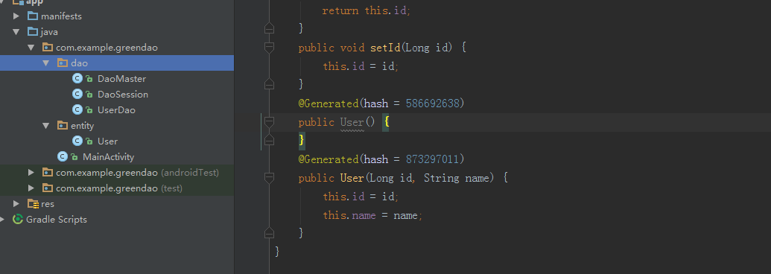
4、Make Project
点击Make Project，greenDAO自动生成相关代码

Slide 14
DaoMaster：greenDAO的入口。DaoMaster持有数据库对象（SQLiteDatabase）并管理DAO类（非对象）。它有创建表或删除表的静态方法，其内部类OpenHelper和DevOpenHelper是SQLiteOpenHelper的实现。
DaoSession：管理所有的DAO对象，可通过相应的get方法获取DAO。DaoSession也提供了常见的持久化实体的方法，如：insert，load，update，refresh和delete。并且，一个DaoSession对象在一个作用域（identity scope）内保持会话。
XXDao ：实际生成的Dao类，通常对应具体的Java类，greenDao为每一个entity创建一个Dao，比DaoSession更加具体的会话层，提供批量插入，Count等功能。

Slide 15
5、对数据库进行增删改查操作
5-1、初始化数据库
DaoMaster.DevOpenHelper devOpenHelper = new DaoMaster.DevOpenHelper(MyApplication.getContext(), “test", null); DaoMaster mDaoMaster = new DaoMaster(devOpenHelper.getWritableDatabase()); mDaoSession = mDaoMaster.newSession();

